Slide 1
Информационная безопасность
БМАДОУ «Детский сад №2»
Старший воспитатель Ермакова М.А.

Slide 2
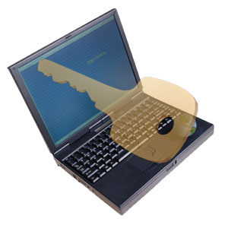
Информационная среда – это совокупность условий, средств и методов на базе компьютерных систем, предназначенных для создания и использования информационных ресурсов
Информационная безопасность – совокупность мер по защите информационной среды общества и человека.

Slide 3
Цели обеспечения информационной безопасности
Обеспечение человека и общества достоверной и полной информацией
Правовая защита человека и общества при получении, распространении и использовании информации.
Защита
национальных
интересов

Slide 4



Компьютер – инструмент для совершения преступления
Информация – объект преступления
Виды компьютерных преступлений:
Несанкционированный (неправомерный) доступ к информации.
Нарушение работоспособности компьютерной системы
Подделка (искажение или изменение), т.е. нарушение целостности компьютерной информации.

Slide 5
Меры обеспечения информационной безопасности
«Защищенная система» - это информационная система, обеспечивающая безопасность обрабатываемой информации и поддерживающая свою работоспособность в условиях воздействия на нее заданного множества угроз.
В 1996 году в России впервые в уголовный кодекс был внесен раздел «Преступления в сфере компьютерной информации»
Стандарты информационной безопасности:
Россия – документы Гостехкомиссии
США – «Оранжевая книга»
«Единые критерии безопасности информационных технологий»
К защите информации относится также и осуществление авторских и имущественных прав на интеллектуальную собственность, каковым является программное обеспечение.

Slide 6
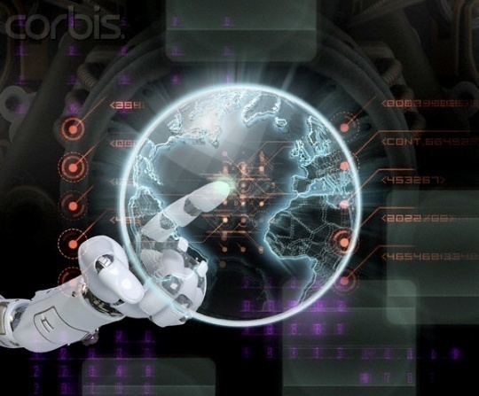
Информационные
угрозы
ВНЕШНИЕ ФАКТОРЫ
ВНУТРЕННИЕ
ФАКТОРЫ

Slide 7
политика стран,
противодействующая доступу к мировым
достижениям в области
информационных технологий
К источникам основных внешних угроз для России относятся
«информационная война»,
нарушающая функционирование
информационной среды в стране
преступная деятельность,
направленная против
национальных интересов

Slide 8
отставание от ведущих стран мира
по уровню информатизации
К источникам основных внутренних угроз для России относятся
технологическое отставание электронной промышленности в области производства информационной и телекоммуникационной техники
снижение уровня образованности
граждан, препятствующее работе
в информационной среде

Slide 9
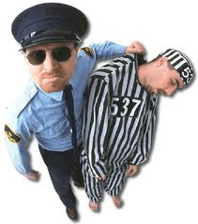
Информационные
угрозы
ПРЕДНАМЕРЕННЫЕ
СЛУЧАЙНЫЕ

Slide 10
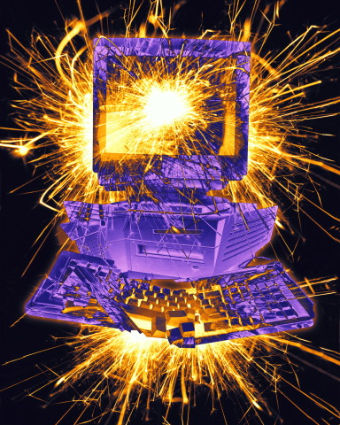
ПРЕДМАРЕННЫЕ УГРОЗЫ
1
хищение информации, уничтожение информации;
2
распространение компьютерных вирусов
физическое воздействие на аппаратуру: внесение изменений в аппаратуру, подключение к каналам связи, порча или уничтожение носителей, преднамеренное воздействие магнитным полем.
3

Slide 11

Преднамеренные угрозы в компьютерных системах могут осуществляться через каналы доступа к информации
1
компьютерное рабочее место служащего
компьютерное рабочее место администратора
компьютерной системы
2
внешние носители информации (диски, ленты, бумажные носители)
3
4
внешние каналы связи

Slide 12
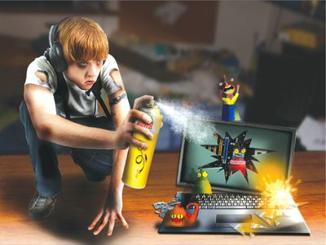
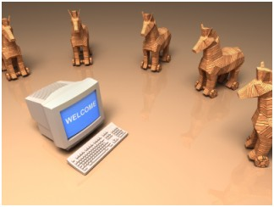
Среди вредоносных программ особое место занимают «троянские кони», которые могут быть незаметно для владельца установлены и запущены на его компьютере. Различные варианты «троянских коней» делают возможным просмотр содержимого экрана, перехват вводимых с клавиатуры команд, кражу и изменение паролей и файлов и т. п.

Slide 13
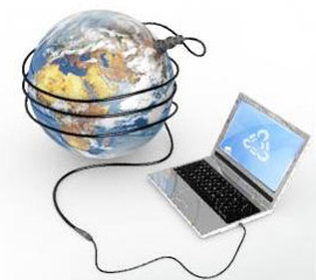
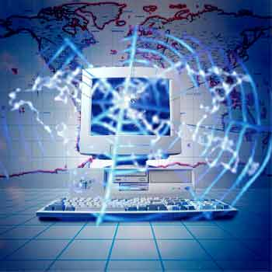
Все чаще причиной информационных «диверсий» называют Интернет. Это связано с расширением спектра услуг и электронных сделок, осуществляемых через Интернет. Все чаще вместе с электронной почтой, бесплатными программами, компьютерными играми приходят и компьютерные вирусы.

Slide 14

В последнее время среди распространенных компьютерных угроз стали фигурировать сетевые атаки. Атаки злоумышленников имеют целью выведение из строя определенных узлов компьютерной сети. Эти атаки получили название «отказ в обслуживании». Выведение из строя некоторых узлов сети даже на ограниченное время может привести к очень серьезным последствиям.

Slide 15
СЛУЧАЙНЫЕ УГРОЗЫ
1
ошибки пользователя компьютера
ошибки профессиональных разработчиков информационных систем: алгоритмические, программные, структурные
2
отказы и сбои аппаратуры, в том числе помехи и искажения сигналов на линиях связи;
3
форс-мажорные обстоятельства (авария, пожар, наводнение и другие так называемые воздействия непреодолимой силы)
4

Slide 16
МЕТОДЫ ЗАЩИТЫ
Расширение областей использования компьютеров и увеличение темпа роста компьютерного парка (то есть проблема защиты информации должна решаться на уровне технических средств)
Высокая степень концентрации информации в центрах ее обработки и, как следствие, появление централизованных баз данных, предназначенных для коллективного пользования
Расширение доступа пользователя к мировым информационным ресурсам (современные системы обработки данных могут обслуживать неограниченное число абонентов, удаленных на сотни и тысячи километров);
Усложнение программного обеспечения вычислительного процесса на компьютере.

Slide 17
ограничение доступа к информации
шифрование информации
МЕТОДЫ ЗАЩИТЫ
законодательные
меры
контроль доступа к аппаратуре

Slide 18
на уровне среды обитания человека, то есть путем создания искусственной преграды вокруг объекта защиты: выдачи допущенным лицам специальных пропусков, установки охранной сигнализации или системы видеонаблюдения
на уровне защиты компьютерных систем, например, с помощью разделения информации, циркулирующей в компьютерной системе, на части и организации доступа к ней лиц в соответствии с их функциональными обязанностями.
Ограничение
доступа

Slide 19
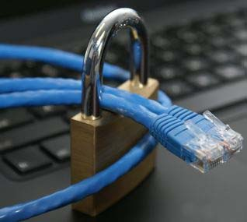
Политика безопасности — это совокупность технических, программных и организационных мер, направленных на защиту информации в компьютерной сети.

Slide 20
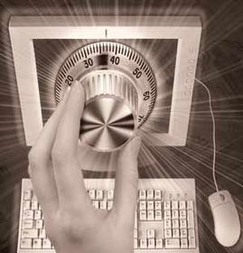
Защита от хищения информации обычно осуществляется с помощью специальных программных средств. Несанкционированное копирование и распространение программ и ценной компьютерной информации является кражей интеллектуальной собственности. Защищаемые программы подвергаются предварительной обработке, приводящей исполняемый код программы в состояние, препятствующее его выполнению на «чужих» компьютерах (шифрование файлов, вставка парольной защиты, проверка компьютера по его уникальным характеристикам и т. п.).

Slide 21
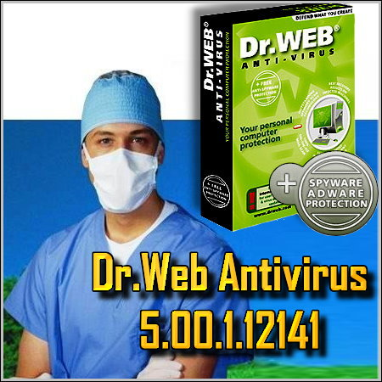
Для защиты от компьютерных вирусов применяются «иммуностойкие» программные средства (программы-анализаторы), предусматривающие разграничение доступа, самоконтроль и самовосстановление. Антивирусные средства являются самыми распространенными средствами защиты информации.

Slide 22
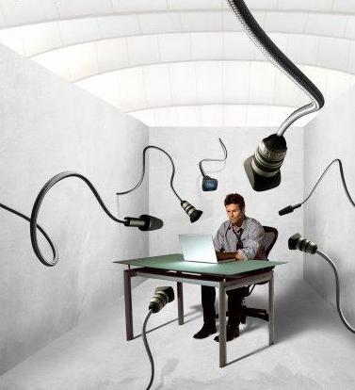
В качестве физической защиты компьютерных систем используется специальная аппаратура, позволяющая выявить устройства промышленного шпионажа, исключить запись или ретрансляцию излучений компьютера, а также речевых и других несущих информацию сигналов. Это позволяет предотвратить утечку информативных электромагнитных сигналов за пределы охраняемой территории.

Slide 23
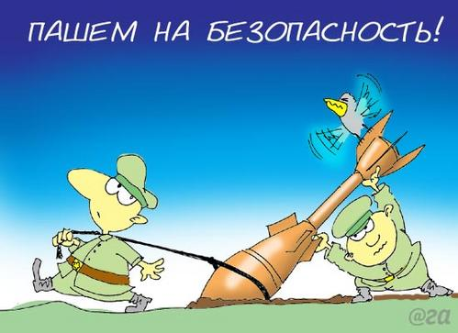
Для защиты информации от случайных информационных угроз, например, в компьютерных системах, применяются средства повышения надежности аппаратуры:
повышение надежности работы электронных и механических узлов и элементов;
структурная избыточность — дублирование или утроение элементов, устройств, подсистем;
функциональный контроль с диагностикой отказов, то есть обнаружение сбоев, неисправностей и программных ошибок и исключение их влияния на процесс обработки информации, а также указание места отказавшего элемента.

